Slide 1
单韵母
状元成才路
ɑ
o
e
i
u
状元成才路
ü
状元成才路
状元成才路
状元成才路
状元成才路
状元成才路
状元成才路
状元成才路
状元成才路
状元成才路
状元成才路
状元成才路
状元成才路
状元成才路
状元成才路
状元成才路
p
m
状元成才路
t
n
l
状元成才路
状元成才路
状元成才路
f
d
b
状元成才路
状元成才路
状元成才路
状元成才路
状元成才路
状元成才路
状元成才路
状元成才路
状元成才路
状元成才路
状元成才路
状元成才路
状元成才路
状元成才路
状元成才路
状元成才路
g
状元成才路
j
q
状元成才路
状元成才路
h
状元成才路
x
声 母
状元成才路
k
状元成才路
状元成才路
状元成才路
状元成才路
状元成才路
状元成才路
状元成才路
状元成才路
状元成才路
状元成才路
状元成才路
状元成才路
状元成才路
状元成才路
状元成才路
状元成才路
状元成才路
z
c
s
y
w
状元成才路
状元成才路
状元成才路
状元成才路
状元成才路
状元成才路
状元成才路
状元成才路
状元成才路
状元成才路
状元成才路
状元成才路
状元成才路
状元成才路
状元成才路
状元成才路
状元成才路
状元成才路
状元成才路
状元成才路
状元成才路
状元成才路
状元成才路
yi
yu
状元成才路
wu
状元成才路
状元成才路
状元成才路
状元成才路
状元成才路
状元成才路
状元成才路
整体认读
音节
状元成才路
状元成才路
状元成才路
状元成才路
状元成才路
状元成才路
状元成才路
状元成才路
状元成才路
状元成才路
zi
ci
si

Slide 2
Z C S
小熊写字ZZZ，
刺猬带刺CCC，
蚕儿吐丝SSS。

Slide 3
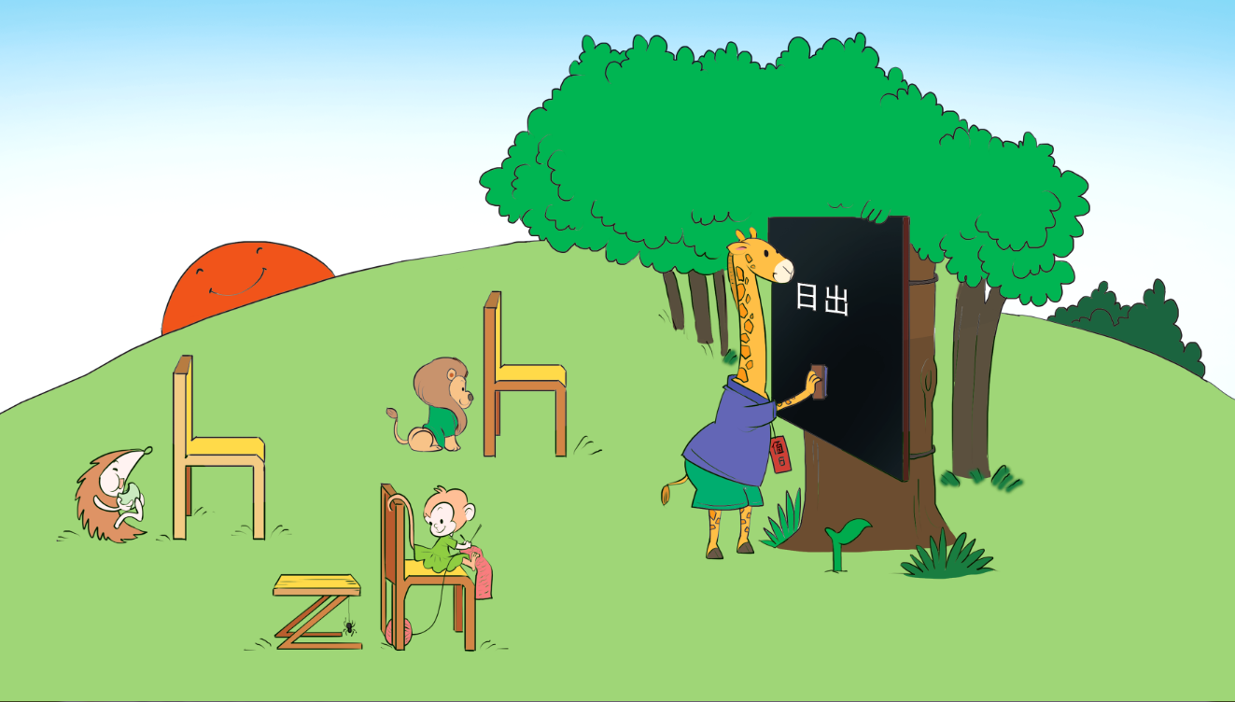

语文 一年级 上册
zh ch sh r
8

Slide 4
第一课时
图上的小动物都在干什么？

Slide 5
4个声母宝宝就藏在这幅图里，快来找一找吧！
sh
ch
zh
r

Slide 6

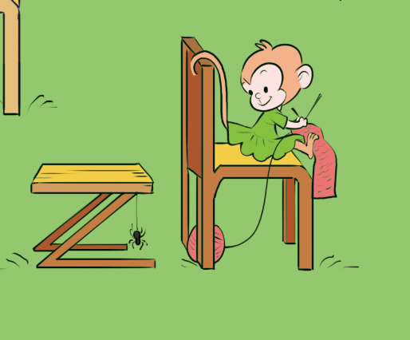
我会读
zh
织毛衣 zh zh zh

Slide 7
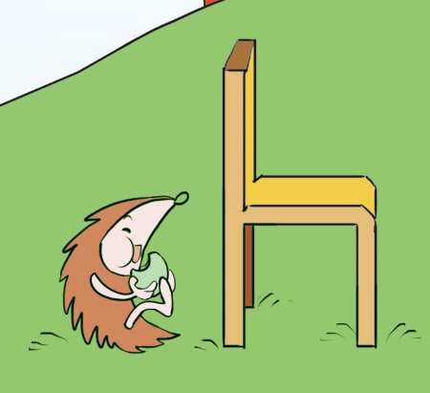
ch
吃果子 ch ch ch

Slide 8
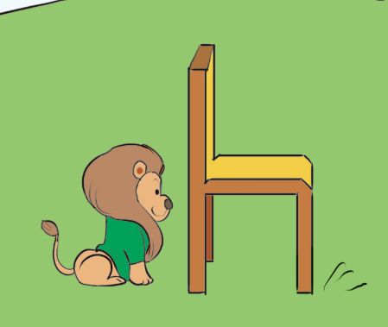
sh
小狮子 sh sh sh

Slide 9

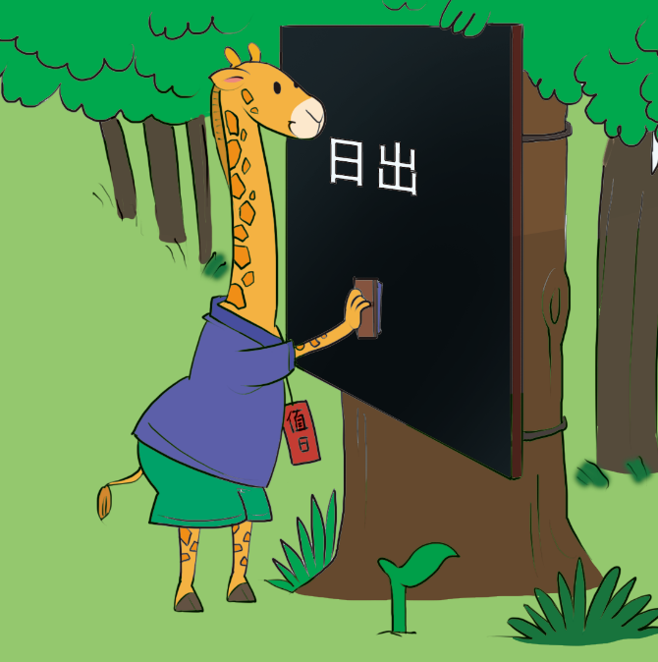
r
一轮红日 r r r
小鹿值日 r r r

Slide 10
zh ch sh r
翘舌音

Slide 11
织毛衣 zh zh zh
吃果子 ch ch ch
小狮子 sh sh sh
小鹿值日 r r r

Slide 12

我会认
zh
zh
凳子椅子 zh zh zh

Slide 13
ch
ch
刺猬椅子 ch ch ch

Slide 14
sh
sh
狮子椅子 sh sh sh

Slide 15
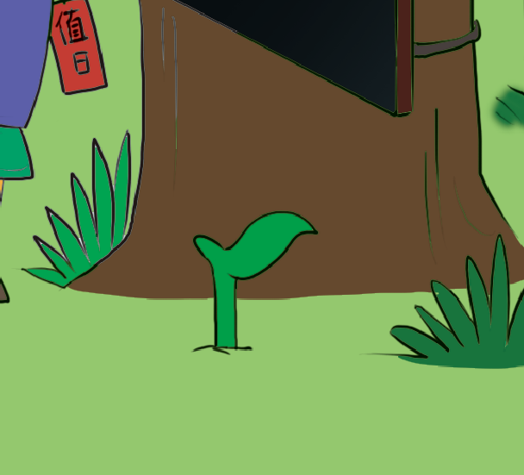
r
r
小小树苗 r r r

Slide 16






学书写
z
h
2
3
1
书
写
提
示
三笔写成，占上中格。
z和h不能分开。

Slide 17

2
c
h
1
3
书
写
提
示
三笔写成，占上中两格。
注意c和h不能分开。

Slide 18


2
s
h
1
3
书
写
提
示
三笔写成，占上中两格。
注意s和h不能分开。

Slide 19


r
2
1
书
写
提
示
书
写
提
示
占中格。
先写一竖，再写右弯，中格写满。

Slide 20
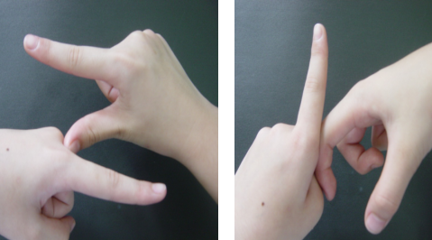
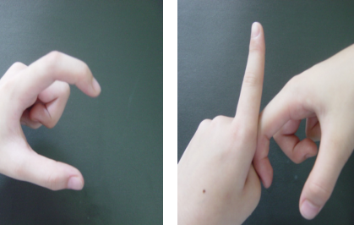
手指操
z加椅子 zh zh zh
c加椅子 ch ch ch

Slide 21
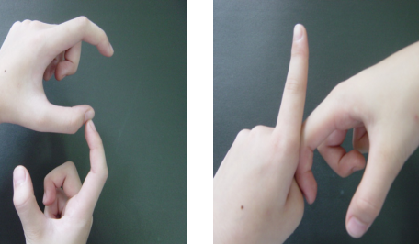
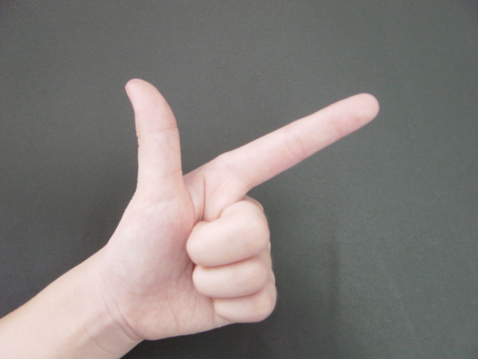
s加椅子 sh sh sh
种子发芽 r r r

Slide 22

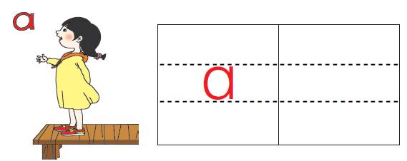
整体认读音节
zhi
chi
shi
ri
i 不和声母相拼。

Slide 23

读一读，比一比
zh ch sh r
轻短些。
zhi chi shi ri
长而响亮。

Slide 24
分组读一读
标调时要去掉 i 上面的点。
zhī
zhí
zhǐ
zhì
chī
chí
chǐ
chì
shī
shí
shǐ
shì

Slide 25

课堂演练
一、读一读，猜字母。
织毛衣（ ）（ ）（ ）
吃果子（ ）（ ）（ ）
小狮子（ ）（ ）（ ）
做值日（ ）（ ）（ ）
zh
zh
zh
ch
ch
ch
sh
sh
sh
r
r
r

Slide 26


二、给下面的声母和整体认读音节找家。
zh
chi
s
c
zhi
shi
声母
整体认读音节

Slide 27
复习两拼音节
zh
ɑ
ch
韵母
声母
e
sh
u
r

Slide 28

联系生活读一读:你想到了哪些词语？
苹果树（shù）
树（shù）上
树（shù）叶
树（shù）下
树（shù）枝
树（shù）根

Slide 29

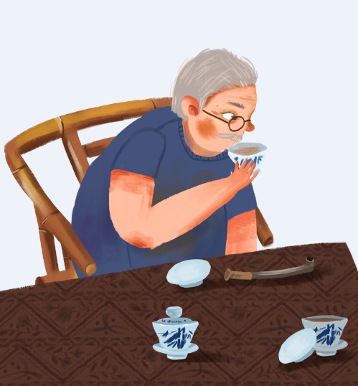


小组合作，看图拼音节
扎（zhā）针
喝茶（chá）
傻笑（shǎ）
蛇（shé）

Slide 30



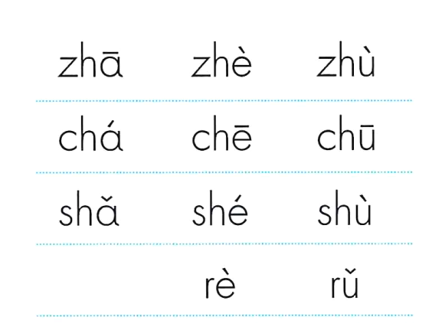
练读两拼音节
同桌互读，互相帮助，练习拼读课本中的两拼音节。

Slide 31
三拼音节
zh
u
ǎ
zhuǎ
声母
介母
韵母
三拼音节
声轻，介快，韵母响,三拼连读很顺当。

Slide 32
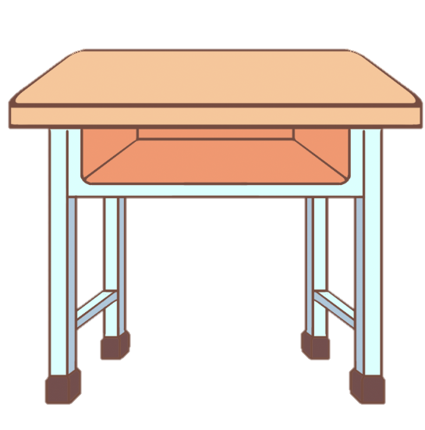

联系生活，拼读音节，并组词。
zh
u
ō
zhuō
桌子
sh
u
ā
shuā
刷墙

Slide 33
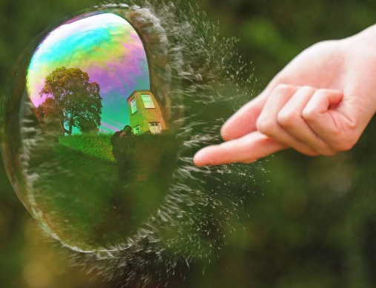

ch
u
ō
chuō
戳破
sh
u
ō
shuō
说话

Slide 34
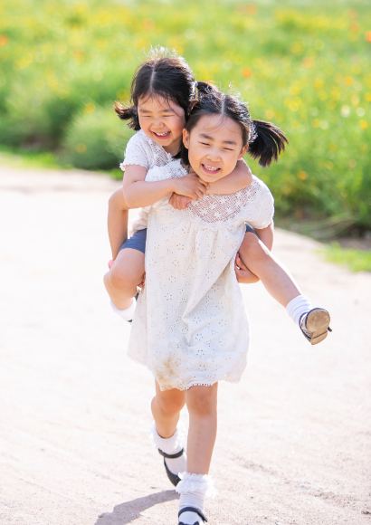
r
u
ò
ruò
弱小

Slide 35
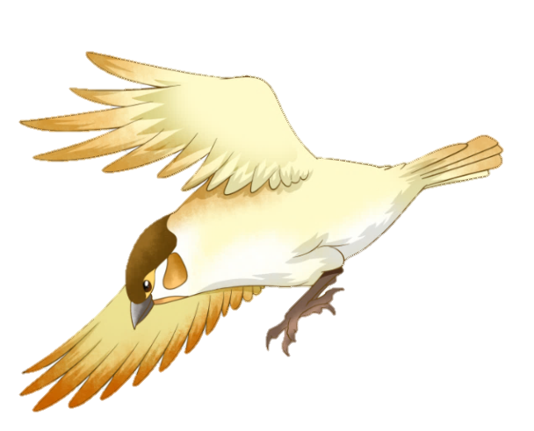

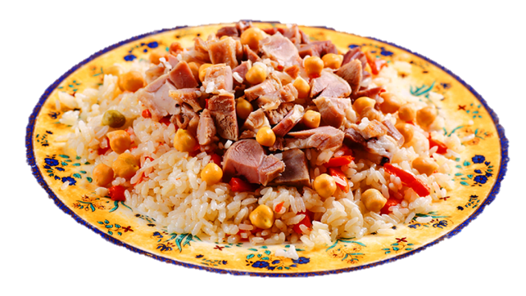
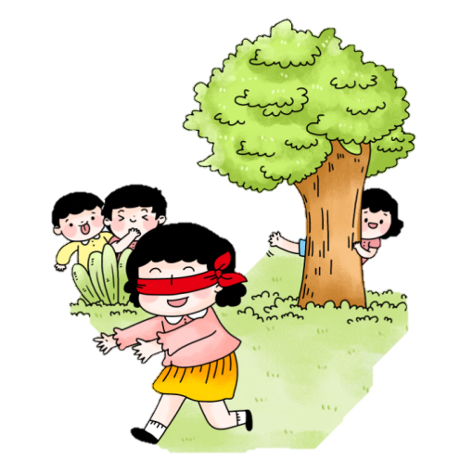
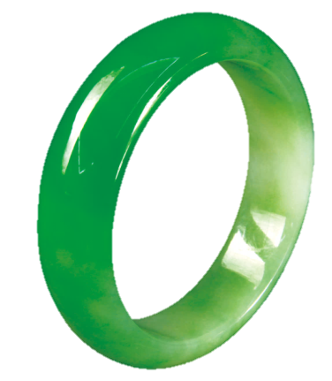
三拼音节我会读
爪子
zhuǎ
zhuō
捉迷藏
手抓饭
zhuā
zh
zhuó
手镯

Slide 36
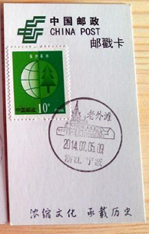

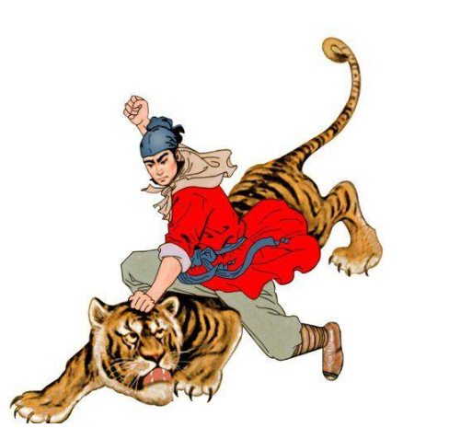
邮戳
chuō
ch
绰号
歘地一下
chuā
行者武松
chuò

Slide 37




玩耍
shuǎ
牙刷
shuā
sh
shuō
说话
shuò
闪烁

Slide 38

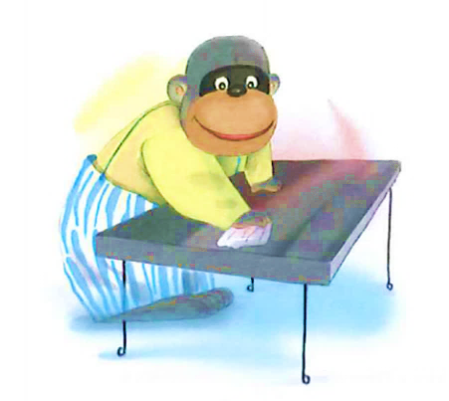
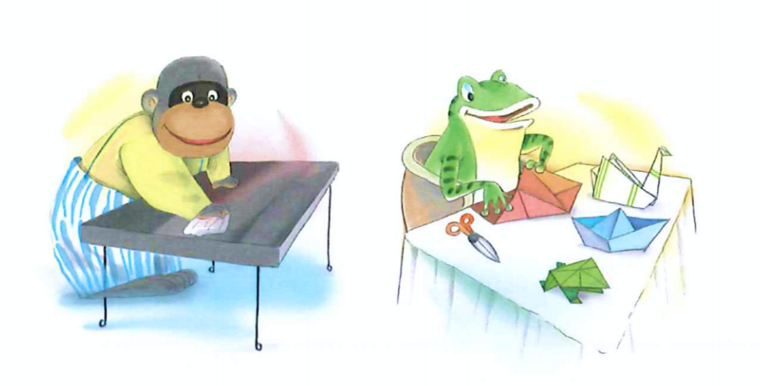
学词识字
图上的小动物在做什么？
cā zhuō zi
zhé zhǐ
擦 桌 子
折 纸

Slide 39

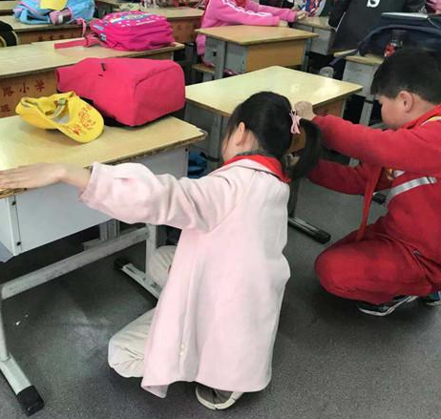

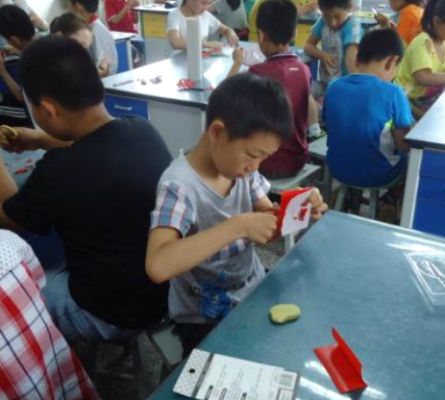
联系生活，说一说：你在什么时候擦桌子？在什么课上折纸？

Slide 40

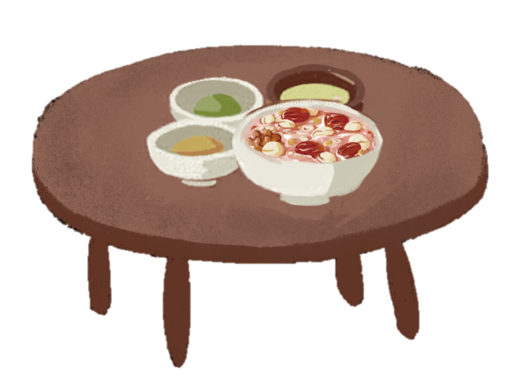

学认字
zhuō
桌
课桌 饭桌
办公桌

Slide 41



zhǐ
纸
白纸 画纸
彩纸

Slide 42
课堂演练
我能把音节补充完整。
zh
á
zhá
ch
u
ā
chuā
（ ）
（ ）
sh
（ ）
ù
shù
r
u
ò
ruò
（ ）

Slide 43
第三课时
复习平舌音、翘舌音
z c s
zh ch sh r
平舌音：发音时舌尖向前平伸。
翘舌音:有椅子（h）的声母要翘舌。

Slide 44
平舌音、翘舌音卡片翻翻翻
z
s
c
1
2
3
4
5
6
7
sh
ch
zh
r

Slide 45





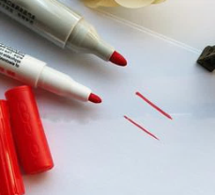


对比读一读
竹（zhú）子
足（zú）球
倒茶（chá）
擦（cā）汗
锄（chú）草
粗（cū）细
大树（shù）
塑（sù）料

Slide 46


看图片，读一读
珍珠（zhū）
祖国（zǔ）

Slide 47

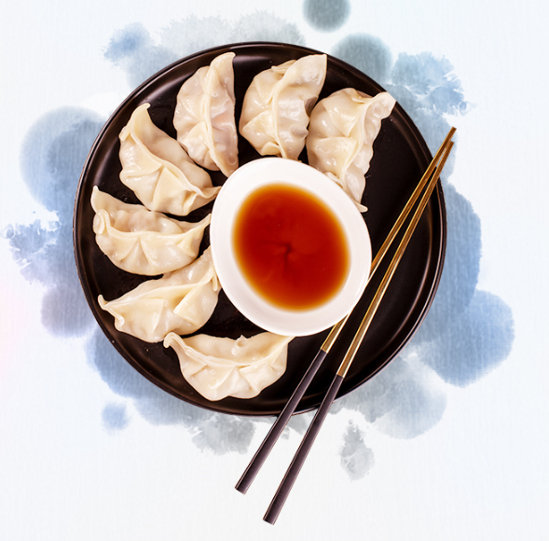
厨房（chú）
陈醋（cù）

Slide 48


潮湿（shī）
四个（sì）

Slide 49


拼读小红花
每读对一个卡片就会得到卡片背面的小红花，看谁得到的小红花最多！
zú—zhú
shā—shuā
sù—shù
cā—chā
cuō—chuō
suō—shuō

Slide 50
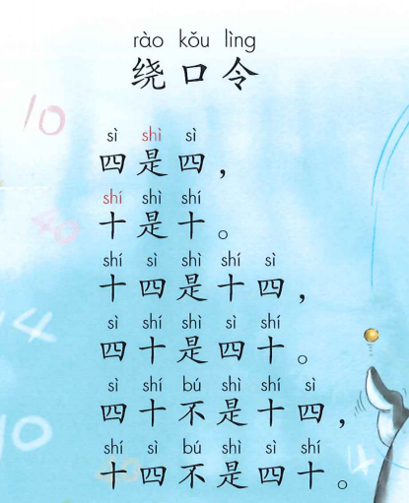
朗读绕口令
读一读绕口令，圈画出你会拼读的字和音节。

Slide 51


生字、数字手拉手
四
十
十四
四十
4
10
14
40

Slide 52
练读绕口令
比一比，赛一赛，看谁读得又快又正确。

Slide 53
课堂演练
我能读正确。
shǔ shù
chǐ zi
shí sì
数 数
尺 子
十 四
rì lì
zhí rì
sì shí
日 历
值 日
四 十
rì qī
hē chá
shí zì
日 期
喝 茶
识 字

Slide 54



QICAIKETANG
七彩课堂 伴你成长

